Slide 1

编译原理

Slide 2
第三章 词法分析
正规表达式（正则表达式）
正规表达式广泛应用于模式识别和文献目录检索等

Slide 3
正规表达式的定义
一、为什么要提出正规表达式？
你怎样表达“20”这个数字？
● 直接写“20”
● 或者用“4×5”来表达
● 甚至可以用“0+1+2+3+4+9+9-8”来表示
这些都是
“表达式”
你怎样表达Σ={0, 1}上的一个语言L(G)={x | x以0开头后面跟任意个1} ?
● 枚举法： L(G)={0, 01, 011, 0111…}
● 文法生成法 Z::=0 | Z1
● 自动机识别法：可以构造一个DFA来识别该语言
● 正规表达式：0(1)*
S
0
T
1
M (S,0)=T
M (T,1)=T

Slide 4
正规表达式的定义
二、正规表达式的非形式定义
用来表示字母表Σ上字符串集合Σ*某些子集，经过|（或）、•（连接）、*（闭包）以及决定运算顺序的括号组合成一个有意义的集合运算式，称为正规表达式
运算优先级：*, •, |
正规表达式的值（运算结果，即所表示的语言）称为正规集。
0(1)*
= {0, 01, 011, 0111…}
正规表达式
正规集
再举一例 (a|b)*(aa|bb)(a|b)*
= {aa, bb, aaa, abb, aab, bbb, …}
a
1
a
以若干个a或b的任意组合开头和结尾，中间有且仅有一个aa或一个bb
？
b
3
0
a
b
2
a,b
b

Slide 5
正规表达式的定义
三、正规表达式的递归定义
令Σ为有穷字母表，则Σ上的正规式和正规集可递归定义如下：
1）ε和∅是Σ上的正规式，则它们相应正规集分别为{ε}和∅；
2）对于每一a∈Σ，a是Σ上一个正规式，则它所表示相应正规集为{ a }
3）如果e₁和e₂是Σ上的正规式，相应正规集分别记为L(e₁)和Ｌ(e₂)，则
（1） (e₁)是正规式，其相应的正规集为L((e₁))=L(e₁)
（2） e₁ | e₂是正规式，其相应正规集为L(e₁ | e₂)＝L(e1) ∪L(e₂)
（3） e₁·e₂是正规式，其相应正规集为L(e₁·e₂)＝L(e₁)Ｌ(e₂)
（4） (e₁)*是正规式，其相应正规集为L((e₁)*)＝(L(e₁))*

Slide 6
正规表达式的定义
三、正规表达式的递归定义
例： 设Σ= {a, b}，下列各式：
a* ba* a | ba* aa | bb | ab | ba
a(a | b)* (a | b)*(aa | bb)(a | b)* (a | b)(a | b)(a | b)(a | b)*
均是Σ上正规式，则它们相应的正规集分别是——
L(a*)＝(L(a))*＝{a}*＝{ε, a, aa, aaa, …}
L(ba*)＝L(b)L(a*)={ b, ba, baa, … }
L(a | ba*)＝L(a)∪L(ba*)＝{ a, b, ba, baa, …}
L(aa | bb | ab | ba) = L(aa)∪L(bb)∪L(ab)∪L(ba)＝{aa, bb, ab, ba}
L(a(a | b)*)＝L(a)(L(a)∪L(b))*＝{a}{a, b}*
L((a | b)*(aa | bb)(a | b)*)＝{a, b}*{aa, bb}{a, b}*
L((a | b)(a | b)(a | b)(a | b)*) =L(a | b)L(a | b)L(a | b)L((a | b)*)
={a, b}{a, b}{a, b}{a, b}*

Slide 7
例如：e1=b(ab)* ,e2=(ba)*b
求解 L(e1)和L(e2)
L(e1)=L(b(ab)*)=L(b)(L(ab))*={b}{ab}*={b,bab,babab,……}
L(e2)=L((ba)*b)=(L(ba))*L(b)={ba}*{b}={b,bab,babab……}
所以
e1=e2,它们所表示的正规集都是以b开头其后跟零个或任意多个ab所组成的。即L={b(ab)^{n}|n≥0}

Slide 8
正规表达式的性质及其构造
一、正规表达式的性质
1、若两个正规式所对应的正规集相同，则认为两者等价
两个正规式e₁和e₂等价，记为e₁＝e₂
例如：e₁=b(ab)* e₂=(ba)*b
因为——
L(e₁)=L(b(ab)*)=L(b)(L(ab))*={b}{ab}*={b, bab, babab, …}
L(e₂)=L((ba)*b)=(L(ba))*L(b)={ba}*{b}={b, bab, babab, …}
所以——e₁=e₂
它们所表示的正规集都是以b开头其后跟任意多个ab所组成
即L={b(ab)^{n}|n≥0} 或 L={(ba)^{n}b|n≥0}

Slide 9
正规表达式的性质及其构造
一、正规表达式的性质
2、其他性质
（1）e₁ | e₂＝e₂ | e₁ 交换律
（2）e₁ | (e₂ | e₃) = (e₁ | e₂) | e₃ 结合律+
（3）e₁ (e₂e₃) = (e₁e₂)e₃ 结合律*
（4）e₁(e₂ | e₃) = e₁e₂ | e₁e₃ 分配律
（5）εe₁ = e₁ε= e₁ 与空串连接
（6）∅e₁ = e₁∅ = ∅ 与空集连接
（7）(e*)* = e* 循环1
（8）(ε| e)* = e* 循环2

Slide 10
正规表达式的性质及其构造
一、正规表达式的性质
2、其他性质
说明：Σ上的某些集合若不能用正规式表示，则该集合不是正规集 例如， Σ={a,b}, L(G)={a^{n}b^{n}| n≥0}就不是正规集，因为它不能用正规式表示。（可以用上下文无关文法Z::=aZb | ab |ε产生）
a*b*
×
(ab)*
×

Slide 11
正规表达式的性质及其构造
二、由右线性文法构造正规表达式
正规文法、正规表达式与有穷自动机的关系可以通过如下
Kleen定理描述：
定理：
L是正规集 ⇔ 存在一个有穷自动机(FA)M，使得L=L(M)
⇔ 存在一个正规文法G，使得L(M)=L(G)
⇔ 存在一个正规表达式e，使得 L(e)=L(G)

Slide 12
正规表达式的性质及其构造
二、由右线性文法构造正规表达式
例：已知正规文法（右线性文法）Ｇ:
S::= aS | aB B::= bC C::= aC | a
构造其正规表达式
问题1：这个“表达式”，表达的是什么？
—— 该文法所产生的语言的凝练表达形式
问题2：文法的语言由什么构成？
—— 由该文法所能推导出的所有句子构成
问题3：“所有句子”从何而来？
—— 由文法的开始符号推导得到
结论：所谓“一个文法所对应的正规表达式”，就是这个文法的开始符号所能推导出的所有句子的凝练表示

Slide 13
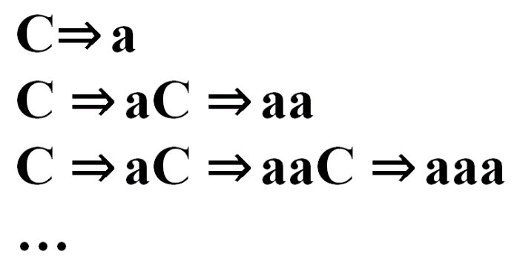
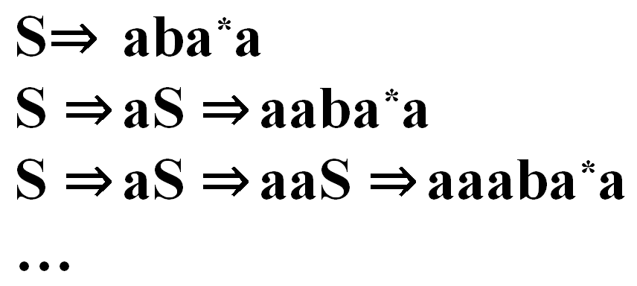
正规表达式的性质及其构造
二、由右线性文法构造正规表达式
例：已知正规文法（右线性文法）Ｇ:
S::= aS | aB B::= bC C::= aC | a
构造其正规表达式
S=a*aba*a
C=a*a
B=ba*a
S::= aS | aba*a

Slide 14
正规表达式的性质及其构造
二、由右线性文法构造正规表达式
例：已知正规文法（右线性文法）Ｇ:
S::= aS | aB B::= bC C::= aC | a
构造其正规表达式
答案 S=a*aba*a
这个文法所描述的语言是什么？
a
a
S
B
这个文法所对应的状态转换图能识别什么样的串？
b
a
这个文法所对应的自动机能接受什么样的句子？
C
Q
a

Slide 15
二、由右线性文法构造正规表达式（通用解法）
2) 对于X::=aX|b转换成 X=aX+b的方程，其中a，b是终结符所组成的任意长度的符号串，即是字母表Σ上的正规表达式，Ｘ是文法非终结符（变量）。
X=a*b 是方程的解
将它代入方程两端就可以验证这一点：
a*b=aa*b+b右端提公因子，得
a*b=(aa*+ε)b
注意到aa*＋ε＝a*（都表示｛ε,a,aa,…｝），就有a*b=a*b，所以
a*b是方程的一个解。

Slide 16
例：已知正规文法（右线性文法）Ｇ：
Ｓ∷＝aS｜aB
Ｂ∷＝bC
Ｃ∷＝aC｜a
1)写成正规表达式方程组，用“+”代替“|”，用“=”代替“∷＝”
Ｓ＝aS＋aB （1）
Ｂ＝bC （2）
Ｃ＝aC＋a （3）
2)为了求出文法开始符号Ｓ的解，我们先解方程（３），类似于X=aX+b 的解X= a*b， C=aC+a的解为C=a*a（4）
3)将（4）代入（2），得B=ba*a （5）
4)将（5）代入（1），得S=aS+aba*a，显然S=a*aba*a （即文法所对应的正规式）， 正规式对应的正规集是｛a^{m}aba^{n}｜ m ≥0,n≥1｝

Slide 17
三、由左线性文法构造正规表达式
如果给定文法是一个左线性文法，我们就求解形如 X=Xa+b的方程
X=ba*是它的一个解
例如，〈标识符〉∷＝字母｜<标识符>字母｜<标识符>数字
其方程为
<标识符>＝<标识符>字母＋<标识符>数字＋字母
＝<标识符>（字母＋数字）＋字母
所以<标识符>＝字母(字母＋数字)*
即：由<标识符>文法所产生语言可用正规式
字母(字母|数字)* 来表示。

